Slide 1
Stiffness analysis of tensegrity based joints compared to traditional ones
FAKULTA STROJNÍ
Ústav mechaniky, biomechaniky a mechatroniky
Ing. Jan Zavřel, Ph.D.
E-mail:Jan.Zavrel@fs.cvut.cz, tel.: 224 357 572

Slide 2
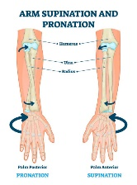
Stiffness analysis of tensegrity based joints compared to traditional ones GVÚ, 27. 4. 2023
Seznámení s tématem
Stručné seznámení s tématem a jeho vymezení vůči stávajícímu stavu poznání
Tensegrity = Tension+Integrity => lana, tyče a tělesa
Ne vždy je použito tradiční řešení vazeb (zejména rotační vazba), ale jde většinou o inspiraci přírodou (řešení kloubů lidského těla) – analogie kostí a šlach. Současná řešení:
Obr. 1: Možná řešení tensegritických
kloubů různých typů
Obr. 2: Měření tuhosti kloubů

Slide 3
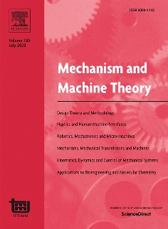
Stiffness analysis of tensegrity based joints compared to traditional ones GVÚ, 27. 4. 2023
Seznámení s tématem
Vymezení vůči stávajícímu stavu poznání
Absence porovnání mezi řešením tradiční vazbou a tensegritickým kloubem (k, m, Ω)
Často není řešena úloha tuhosti, ale pouze jen rozsahu pohyblivosti (někdy únosnost)
Rozvíjí stávající stav poznání v oblasti tensegritických struktur
Jsou zhotoveny často jen jednoduché experimenty pro znázornění
Dynamická analýza chybí (vl. frekvence, vl. tvary atd.)
Publikovatelnost, aktuální stav řešení a rozpracovanosti (příprava publikace)
Modelování včetně poddajnosti lan – v rešerši nebylo podrobné modelování nalezeno.
Řešení manipulovatelnosti a přenosu sil, únosnosti, tuhosti.
Porovnání tuhosti a vlastností na 3 DOF sériové struktuře robotického ramene.
Zahrnutí dynamické analýzy (dynamický model).
Plánován i jednoduchý experiment modelované struktury.
Údaje o časopise, kam bude publikace zaslána (impakt faktor, kvartil)
MECHANISM AND MACHINE THEORY The latest impact factor of MECHANISM AND MACHINE THEORY is 4.93.
The latest Quartile of MECHANISM AND MACHINE THEORY is Q1.

Slide 4
Stiffness analysis of tensegrity based joints compared to traditional ones GVÚ, 27. 4. 2023
Aktuální stav práce
Vytvořen jednoduchý model rotační tensegritické rotační vazby
Model v MATLAB/SIMULINK/SIMSCAPE
Předběžné porovnání K/M pro klasické klouby a tensegritické klouby
Modelování 3D vazeb vede na sférické vazby, jejichž pohyb může být řízen
=> počet těles a lan, hmotnost vs. tuhost (potřebné parametry lan)

Slide 5
Děkuji za pozornost.

